Slide 1

du vieux Charleroi
où je suis né un jour de juillet 1941
Chanson wallonne « Sacré Charlerwè » par Raymond Ray (traduction Apex)
Diaporama de vues anciennes de Charleroi © Apex

Slide 2
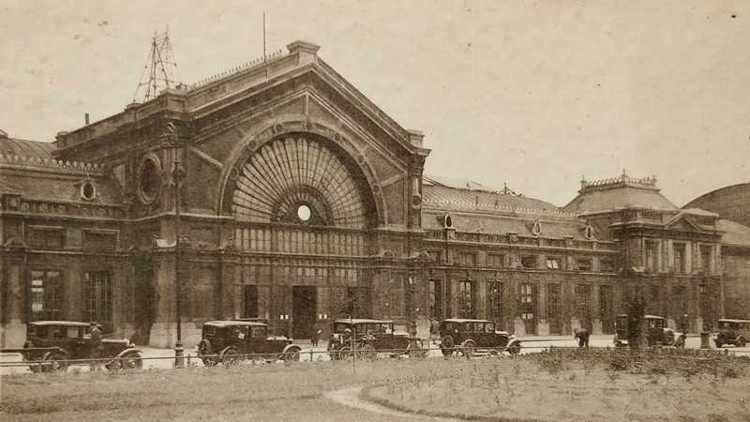
Bonjour Charleroi
Je rentre au village
Qu’il fait bon chez toi
Respirer ton langage

Slide 3
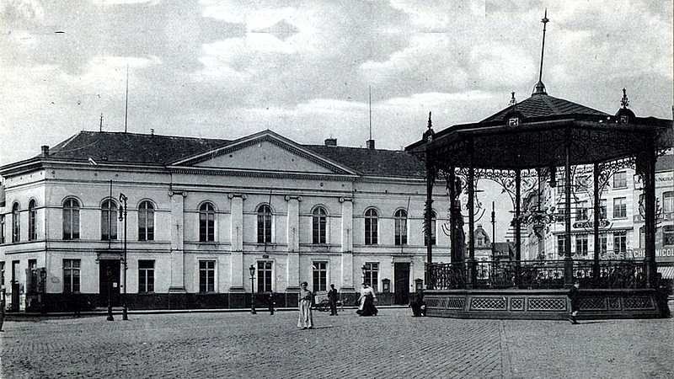
Ca fait plus de vingt ans
Qu’on ne s’était vu
Je le jure sur ma maman
On ne se quittera plus

Slide 4
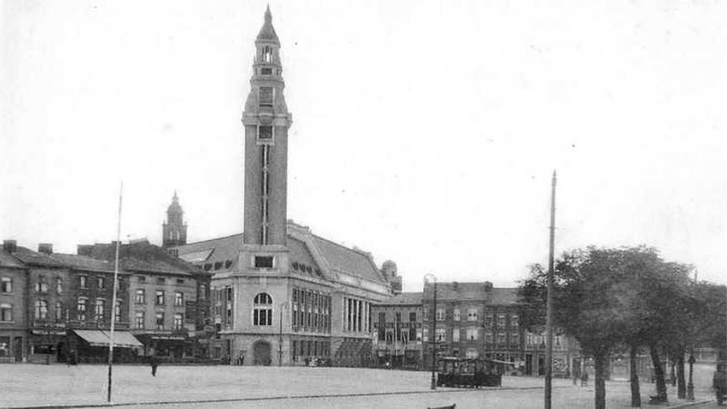
Sacré Charleroi
Qu’est-ce qu’il faut que je fasse
Pour ne plus être sot de toi
D’une façon pareille

Slide 5

Mais comme tu as changer
Tu as « évolué »
Tu n’as plus de prairies
Tes arbres sont rasé

Slide 6

Tu as bien trois ou quatre « rings »
Tu as même un métro
Et des grands « buildings »
Comme à Chicago

Slide 7

Sacré Charleroi
Qu’est-ce qu’il faut que je fasse
Pour ne plus être sot de toi
D’une façon pareille

Slide 8
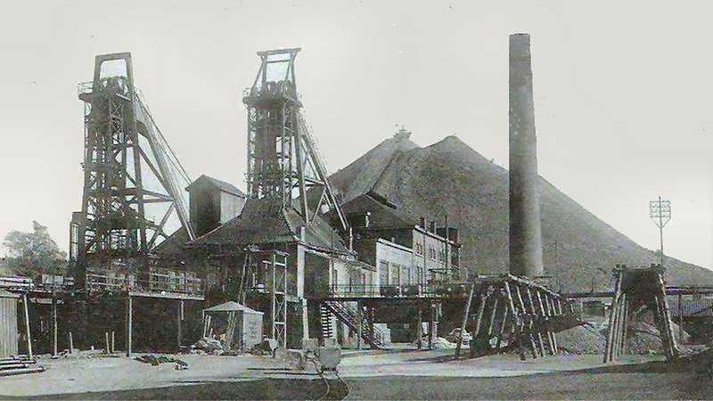
Où c’est que tu as mit
Tes fières molettes
Et tes vieux terrils
Pleins de nids d’alouettes

Slide 9
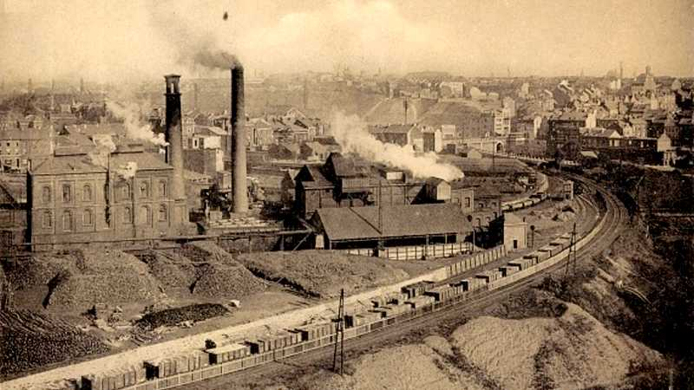
Tes cheminées d’usines
Et tes hauts-fourneaux
Font comme de la vaseline
Fondus au soleil

Slide 10
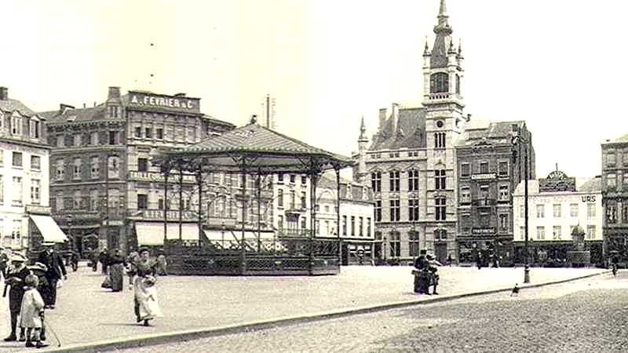
Sacré Charleroi
Qu’est-ce qu’il faut que je fasse
Pour ne plus être sot de toi
D’une façon pareille

Slide 11
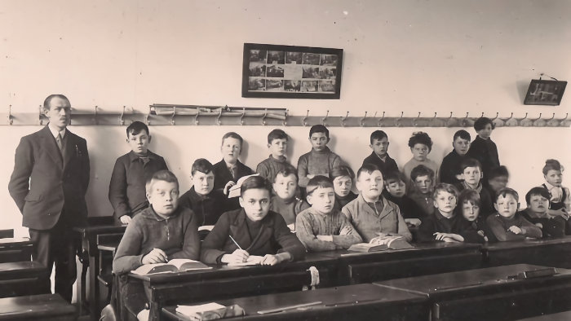
Mais ce qui m’a été loin
C’est qu’a l’école primaire
On ne parle plus le wallon
Parait que c’est vulgaire

Slide 12

Mais pour moi tu dors
Je te l’aurai prédit
Tes enfants plus tard
Vont quitter le pays…

Slide 13
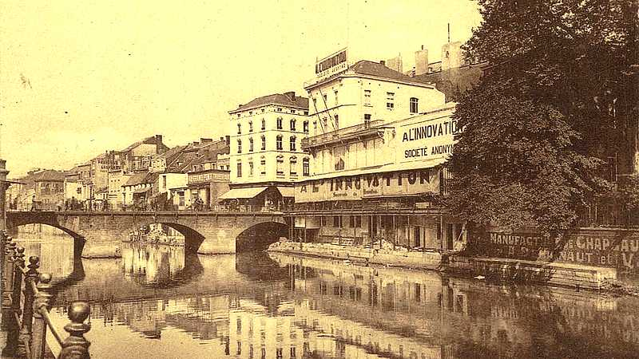
Sacré Charleroi
Qu’est-ce qu’il faut que je fasse
Pour ne plus être sot de toi
D’une façon pareille

Slide 14
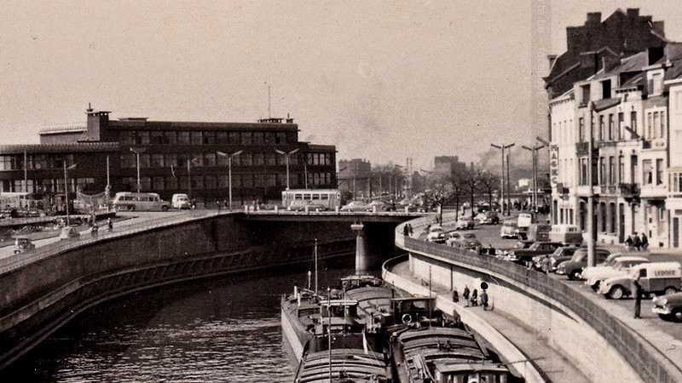
Tout ce que je t’ai dit là
C’est ma façon de penser
Tu ne m’écoute même pas
Regarde-moi, s’il te plait

Slide 15
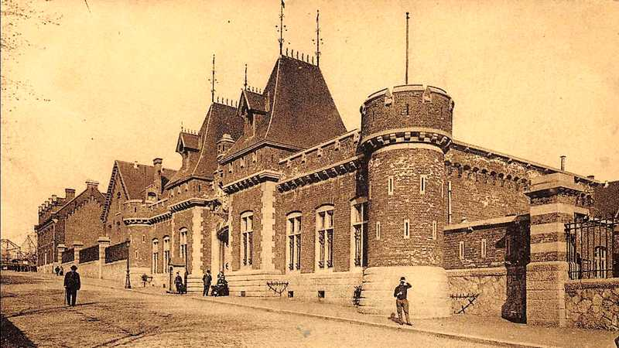
Je suis d’une poignée
De vieux compagnons
Qui donneraient leur vie
Pour le pays wallon

Slide 16
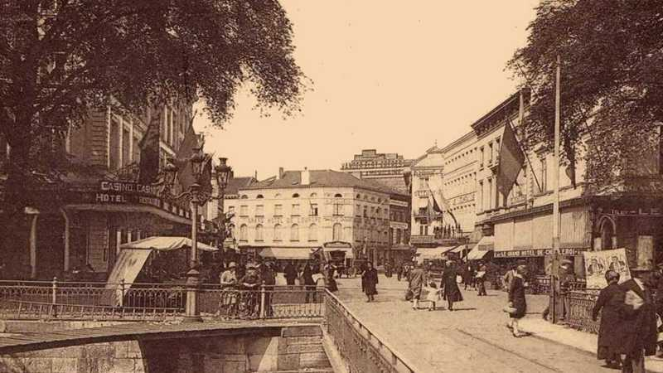
Sacré Charleroi
Qu’est ce qu’il faut que je fasse
Pour ne plus être sot de toi
D’une façon pareille

Slide 17

La la la lala
La la la lala
Sacré Charleroi
Sacré Charleroi

Slide 18




F I N
Touche Esc pour quitter

